Slide 1


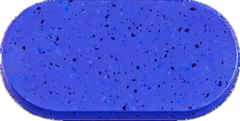

Segurança da informação
Metodologia STRIDE

Slide 2

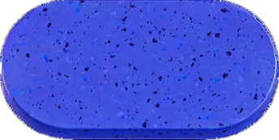

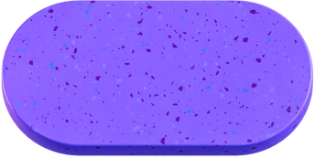
Introdução
REGISTRO
A aplicação desenvolvida é um sistema simples de registro e login, onde os usuários podem se registrar fornecendo um nome e senha, e posteriormente fazer login utilizando essas credenciais.
Passo 1: O usuário insere um nome e uma senha.
Passo 2: Os dados são enviados para o servidor.
Passo 3: O servidor armazena os dados no banco de dados.
LOGIN
Passo 1: O usuário insere seu nome e senha.
Passo 2: O sistema verifica se os dados estão corretos.
Passo 3: Se as credenciais estiverem corretas, o acesso é permitido.
Voltar ao índice

Slide 3
Metodologia STRIDE
A metodologia STRIDE é um modelo usado para identificar ameaças à segurança em sistemas de software. Foi desenvolvida pela Microsoft para ajudar a desenvolver software mais seguro, identificando e mitigando possíveis vulnerabilidades. O STRIDE é um acrônimo que representa algumas categorias de ameaças:
1. Spoofing (Falsificação): Serve para Implementar autenticação forte, como senhas fortes, autenticação em duas etapas, e proteger adequadamente as sessões usando HTTPS e tokens de sessão seguros.
2.Tampering (Modificação): O Tampering Usa HTTPS para todas as transmissões de dados, validar todos os dados de entrada no servidor, implementar hashes de dados sensíveis no banco de dados e evitar armazenamento de senhas em texto plano.
3.Repudiation (Repúdio): Ele Implementa logs de auditoria robustos para todas as ações críticas, registrar todas as transações importantes com informações de data, hora e identidade do usuário.

Slide 4
Metodologia STRIDE
4.Information Disclosure (Divulgação de Informação): Serve para Minimizar a quantidade de dados sensíveis armazenados, usar técnicas de criptografia
adequadas para proteger dados confidenciais (como senhas), implementar princípios de "privilégio mínimo" para limitar acesso a informações sensíveis.
5.Denial of Service (Negação de Serviço): Ele Implementa medidas como limitação de taxa, validação de entrada e uso de captchas para proteger formulários, e escalonamento adequado de recursos para lidar com picos de tráfego.
6.Elevation of Privilege (Elevação de Privilégio): Implementa controle rigoroso de acesso baseado em função (RBAC), validar todas as solicitações de acesso para garantir que os usuários só possam acessar o que é necessário para suas funções específicas.

Slide 5

A importância da Segurança nas Aplicações
Criar apps seguras é tipo ter um guarda-costas para os dados, mantendo segredos a salvo, evitando trapaças e garantindo um serviço sem perrengues. Esses apps são tipo um abraço de confiança para os usuários, seguindo a lei, segurando a grana e blindando a reputação da galera.

Slide 6

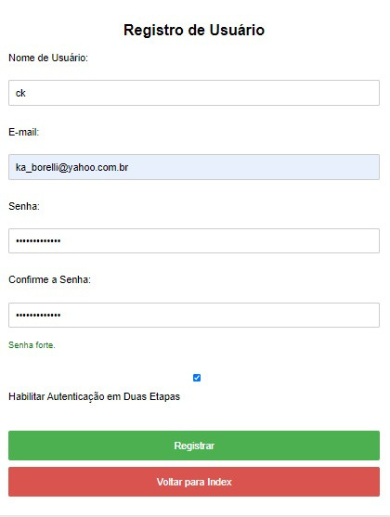
Falhas
Podemos reparar um deslize no cadastro do usuário, onde a aplicação deixa colocar no campo "Nome do Usuário" palavras que nem sequer são nomes de gente de verdade. Esse deslize não é só chato, mas também põe em risco a segurança dos usuários, já que palavras ofensivas podem ser digitadas. Sem falar que bagunça o banco de dados, trazendo um monte de palavras sem sentido, o que não é nada legal para a reputação da aplicação.

Slide 7

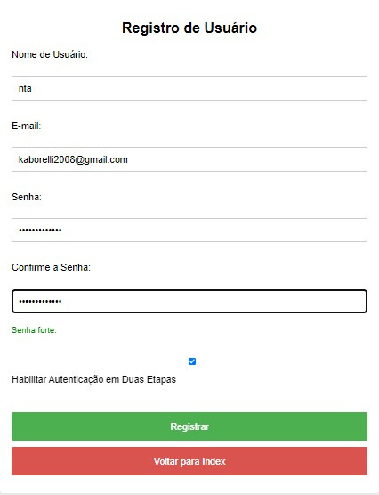
Falhas
No campo da "Senha", encontramos uma falha, pois foi possível criar uma senha com números em sequência, como a data de nascimento ou o nome escolhido pelo usuário.

Slide 8

Falhas
Foi encontrado um erro que ocorre quando a conexão fica lenta durante o registro, resultando em uma falha. No entanto, ao tentar registrar com um novo nome e efetuar o login, o nome de boas-vindas exibido é o mesmo do primeiro registro que falhou.
Não possuímos imagem comprovatória pelo fato de atualizar a página e perder o registro

Slide 9


